Slide 1
DXライブラリ 第1回目

Slide 2
この授業の目的
DXライブラリを使って
ゲームを作るために
DXライブラリの使い方を学ぶ
Notes:
この授業では、DXライブラリを使ってゲームを作るために、DXライブラリの使い方を学ぶのが目的です。

Slide 3

DXライブラリ(DXLib)
Notes:
さて、DXライブラリDXライブラリと連呼していますが、おそらくほぼ全員、DXライブラリ聞いた事がないと思います。
これから勉強するものが一体何者なのか理解しておかないと、
説明しようと思うのですが、それにはまずDirectXの説明からしなければなりません。

Slide 4

DirectXとは？
Notes:
DirectX、聞いた事ありますでしょうか？
PCゲームやってる人なんかだと、ゲームの要求スペックの欄にDirectXのバージョン表記があったりして目にした事があるんじゃないかと思います。
DirectXとは何かというと、ゲームを作るためのAPIの集合です。

Slide 5

Application Programming Interface
APIとは「窓口」である
３番 相談
２番 振込・引出
１番 口座開設
Notes:
APIというのは、「窓口」だと考えてください。つまり、DirectXは窓口の集合です。
あまり行く機会はまだないかもしれないので想像しにくいかもしれませんが、銀行や役所・郵便局の窓口って、一つの建物の中にいっぱいあって
用事によって訪れる窓口が変わってきます。銀行で口座作るなら1番窓口、振り込みするなら2番窓口…というイメージです。
DirectXも同様に、絵を表示したいならこの窓口、音を鳴らしたいならこの窓口…というイメージです。
窓口は何をするかというと、要求の橋渡しをしています。
橋渡しというからには、その要求を実現可能な適切な場所に情報を送ってくれるはずです。
ゲームを作る上での要求内容は明確です。絵を表示したい、音を鳴らしたい等です。

Slide 6
Application Programming Interface
APIとは「窓口」である
音を鳴らす
ボタン入力
絵の表示
Notes:
APIというのは、「窓口」だと考えてください。つまり、DirectXは窓口の集合です。
あまり行く機会はまだないかもしれないので想像しにくいかもしれませんが、銀行や役所・郵便局の窓口って、一つの建物の中にいっぱいあって
用事によって訪れる窓口が変わってきます。銀行で口座作るなら1番窓口、振り込みするなら2番窓口…というイメージです。
DirectXも同様に、絵を表示したいならこの窓口、音を鳴らしたいならこの窓口…というイメージです。
窓口は何をするかというと、要求の橋渡しをしています。
橋渡しというからには、その要求を実現可能な適切な場所に情報を送ってくれるはずです。
ゲームを作る上での要求内容は明確です。絵を表示したい、音を鳴らしたい等です。

Slide 7

Unity と DirectX
絵を表示したいです
わかりました
Unityが絵を表示したいそうです
？
Notes:
ちょっと前まで皆さんもUnityを触っていたと思いますが、実はUnityも中でDirectXを使っています。
UnityでPCゲームを作る場合、「絵を表示したい」といった要求はUnityから窓口であるDirectXに送られます。
では、一体どこに送られるのでしょうか？
パソコンで動くゲームであれば、パソコンに「絵を表示して」と依頼しなければなりません。
ではパソコンの根底にいるものが何かというとWindowsなどのOSになります。

Slide 8

Unity と DirectX
絵を表示したいです
わかりました
Unityが絵を表示したいそうです
わかりました
Notes:
僕らがUnityに対して「絵を表示してほしい」とポチポチすると、UnityはDirectXに対して「絵を表示して」と依頼します。
依頼されたDirectXはWindowsに対して「絵を表示して」と依頼し、ようやくWindowsが「わかりました」と絵を表示してくれるわけです。
この依頼の流れを「プログラムレイヤー」と言ったりします。

Slide 9









ゲームプログラムレイヤー
アプリケーション
ゲームのプログラム
高
ゲームエンジン
ゲームエンジン
API
OS
(プラットフォーム)
低
Notes:
UnityでC#スクリプトを書いていたと思いますが、UnityでいうアプリケーションっていうのはあのC#スクリプトの事です。
レイヤーには高低がありますが、高だから良い・低だから悪いって意味ではなく、どれだけ人に近いか、どれだけ機械に近いかというだけです。
DirectXでゲームを作るとなると、アプリケーションから直接APIを叩くということになります。
（スライド進行）
アプリケーションから直接APIを触りに行く赤い矢印です。
ですが、ここで1つ問題が出てきます。
DirectXの敷居が尋常じゃなく高い事です。

Slide 10
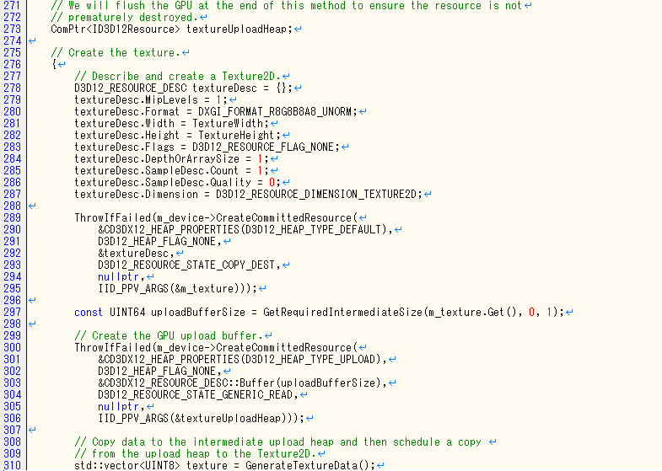
DirectX12 Hello Texture
マイクロソフトが公開している
「DirectX12で画像を1枚表示する」
だけのサンプルプログラム。
画像1枚表示するだけのはずなのに
700行くらいある…
Notes:
これはDirectXを作っているマイクロソフトが公開している「画像を1枚表示するだけ」のサンプルプログラムの一部です。
たった1枚の画像を表示するだけのプログラムで700行前後のプログラムになってしまっています。
これは仕方がない事で、低レイヤー、つまりOSに近ければそれだけ自由度が上がりますが、自由度が上がるというのは言い換えると細かい設定項目が多くなります。
それらを全て設定してあげないといけないので、たった1枚画像表示するだけでも大変になってしまうのです。
これではゲームを作るどころの話ではありません。
じゃあどうするのかというと、ので「どうすればこのDirectXを楽に扱えるようになるか」というのを個人のゲーム開発者はもちろん、ゲーム会社も含めいろいろな人が考え、
DirectXを扱いやすくするためのプログラムを個人や会社が各々書き始めました。

Slide 11
DXライブラリ(DXLib)
Notes:
そうやって生まれたプログラムを「ライブラリ」と呼び、数あるライブラリの中の一つが皆さんがこれから学ぶDXライブラリです。
（つまりDXライブラリはDirectXを作ったマイクロソフトとは一切関係ないです）

Slide 12
ゲームプログラムレイヤー
アプリケーション
ゲームのプログラム
高
ゲームエンジン
ゲームライブラリ
API
OS
(プラットフォーム)
低
Notes:
ゲームライブラリはさっきの表に差し込むとすればこの位置になるでしょうか。
（ゲームライブラリとDXライブラリ、名前が似ていますが別物ですので混同しないように注意）
（”D”irect”X”のライブラリだからDXライブラリ…という命名らしいです）
DirectXを直接呼び出すよりも少しアプリケーション寄りの位置になります。
何をしているのかというと、DirectXの複雑な設定の多くを肩代わりしてくれています。

Slide 13
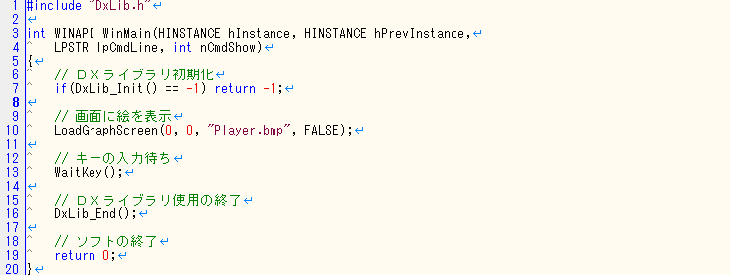
DXLib Hello Texture
ﾄﾞﾔｧ
Notes:
どれくらい肩代わりしてくれているのかと、DXライブラリを使うと1枚画像を表示するために必要なプログラムは20行です。
この20行の中には、画像を表示する以外のプログラムも含まれているので、本当に画像を表示するためのプログラムは1行です。
9行目のLoadGraphScreen という関数の中で、先ほど見せたDirectXで画像表示をするための数百行を代わりにやってくれているわけです。
これならゲーム作りに専念できます！

Slide 14
この授業の目的
ゲームライブラリを使って
ゲームを作る技術を
DXライブラリを通じて学ぶ
Notes:
ゲームライブラリを使ってゲームを作る方法をDXライブラリを通じて学ぶ
これがこの授業の目的になります。

